Slide 1

2013年年度业绩发布会

Slide 2

集团资产架构图

Slide 3

集团资产架构图
江苏宁沪置业有限
责任公司
100%
江苏宁沪投资发展有限
责任公司
100%
江蘇寧滬高速公路有限公司
沪宁高速公路江苏段
江苏广靖锡澄高速公路
有限责任公司
85%
100%
苏州苏嘉杭高速公路
有限公司
33.33%
312国道沪宁段
江苏快鹿汽车运输股份有限公司
100%
33.2%
江苏扬子大桥股份
有限公司
26.66%
33.33%
宁连公路南京段
苏州苏嘉甬高速公路
有限公司
22.77%
100%
江苏协鑫宁沪天燃气
有限公司
48%

Slide 4
财务指标摘要

Slide 5
财务指标摘要
项目 | 2013 人民币千元 | 2012 人民币千元 | 同比增减 (%)
营业收入 | 7,614,227 | 7,795,943 | -2.33
营业成本 | 3,694,144 | 4,054,627 | -8.89
归属于上市公司股东的净利润 | 2,707,743 | 2,333,345 | 16.05
基本每股盈利（元/股） | 0.538 | 0.463 | 16.05
总资产 | 26,833,912 | 25,849,258 | 3.81
负债总额 | 6,735,685 | 6,693,782 | 0.63
总资产负债率 | 25.10% | 25.90% | 减少0.8个百分点

Slide 6
业务分类情况
广靖锡澄高速公路
13.71%
宁连公路南京段
0.69%
广告及其他
0.57%
房地产销售
0.99%
312国道沪宁段
1.00%
配套服务
28.24%
配套服务
28.24%
配套服务
28.24%
收费公路
70.20%
收费公路
70.20%
收费公路
70.20%
沪宁高速公路
84.60%

Slide 7
5年财务指标概览
收入和盈利 (人民币千元)

Slide 8
业务经营环境分析

Slide 9
收入及成本构成情况
项目 | 营业收入 |  | 营业成本 |  | 毛利率（%）
 | 2013年 人民币千元 | 同比增减 （%） | 2013年 人民币千元 | 同比增减 （%） | 2013年 | 同比增减 （百分点）
收费公路 | 5,344,929 | 4.97 | 1,548,946 | 2.66 | 71.02 | 0.65
沪宁高速公路 | 4,521,753 | 5.36 | 1,085,365 | 6.02 | 76.00 | -0.15
312国道沪宁段 | 53,434 | -36.26 | 200,674 | -9.61 | -275.55 | -110.72
宁连公路南京段 | 36,689 | 9.40 | 18,032 | 8.84 | 50.85 | 0.25
广靖锡澄高速公路 | 733,053 | 7.32 | 244,875 | -0.68 | 66.60 | 2.69
配套服务 | 2,150,139 | -8.79 | 2,099,889 | -8.98 | 2.34 | 0.20
房地产销售 | 75,200 | -75.30 | 29,508 | -86.80 | 60.76 | 34.20
广告及其他 | 43,959 | 4.55 | 15,801 | 4.11 | 64.06 | 0.16
合计 | 7,614,227 | -2.33 | 3,694,144 | -8.89 | 51.48 | 3.49

Slide 10
收费路桥业务
宏观经济环境影响
江苏省实现生产总值同比增幅9.6%，虽去年同期回落0.5个百分点，但经济活力持续恢复 2013年集团各主要路桥项目的交通流量特别是货车流量都表现出较为强劲的恢复性增长
交通需求及竞争格局变化
2013年江苏省交通运输业基本平稳 本年度路网内的竞争格局继续保持相对稳定
收费公路政策影响
本年度，重大节假日小型客车免费通行以及鲜活农产品“绿色通道”免费政策继续执行 中央与地方政府未有进一步对本集团公路收费业务带来负面影响的政策出台，行业政策环境相对平稳

Slide 11
日均车流量与收费额比较数据
 | 日均车流量（辆/日） |  |  | 日均收费额（千元/日）
路桥项目 | 2013 | 2012 | 同比增减(%) | 2013 | 2012 | 同比增减(%)
沪宁高速公路 | 71,460 | 66,120 | 8.08 | 12,388.4 | 11,725.6 | 5.65
312国道沪宁段 | 9,125 | 14,788 | -38.29 | 146.4 | 229.0 | -36.08
宁连公路南京段 | 4,910 | 4,524 | 8.54 | 100.5 | 91.6 | 9.70
广靖高速公路 | 51,214 | 47,122 | 8.68 | 712.6 | 678.4 | 5.04
锡澄高速公路 | 55,139 | 50,416 | 9.37 | 1,295.8 | 1,187.9 | 9.08
江阴长江公路大桥 | 61,392 | 56,147 | 9.34 | 2,464.0 | 2,277.8 | 8.17
苏嘉杭高速公路 | 47,669 | 42,005 | 13.49 | 2,863.7 | 2,590.5 | 10.54

Slide 12
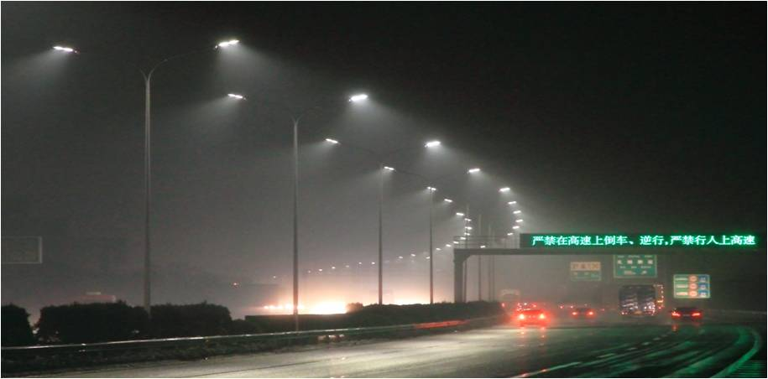
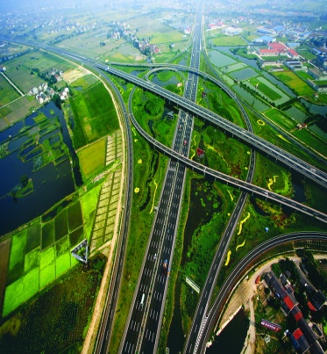
收费公路
沪宁高速公路
  日均流量同比增长 8.08%，客货车增长幅度基本保持同步，与2012年相比，货车流量恢复增长明显，增幅达到8.23%
  货车日均流量和收入占比分别为28.06%及52.02%，与去年同期相比略有提高
312国道沪宁段
  自2012年7月15日两站两点拆除后降幅较大，日均流量与收费额同比分别下降38.29%及36.08%

Slide 13
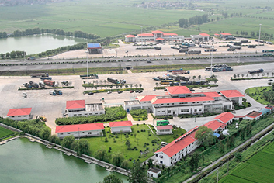

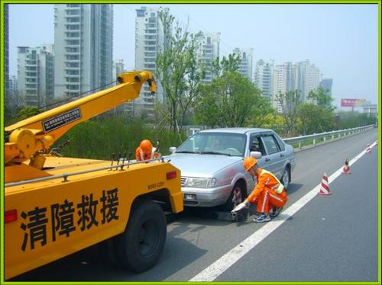
配套服务
2013年，公司实现配套服务收入约人民币2,150,139千元，比去年同期减少约8.79%
约占配套服务总收入的90.70%的油品销售收入约人民币1,950,084千元，比去年同期减少约9.80%
其他包括餐饮、商品零售、清排障等业务收入为人民币200,055千元，比去年同期增长约2.38 %

Slide 14
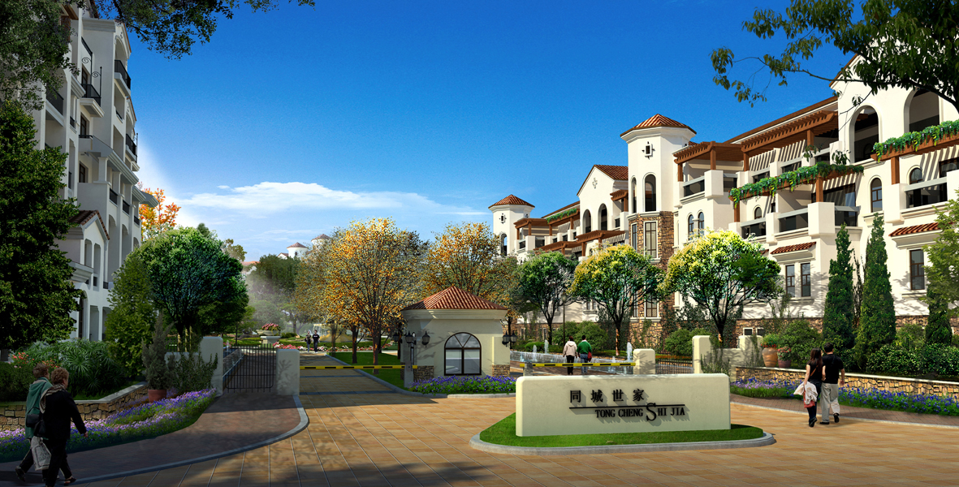
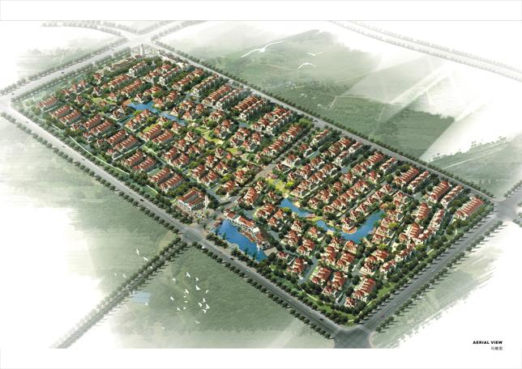
房地产销售
本年度新增土地储备30664.5平方米，土地成交价格约人民币551,960千元，新增开发面积约10万平米，累计开发面积已超过32万平米。
本年度已开发项目完成投资约人民币5.5亿元，可销售项目实现预售收入约人民币424,927千元，年度结转销售收入约人民币75,200千元，比去年同期减少约75.3%。
本年度仅有花桥商务核心区C4地块尾盘交付，其他地产项目都处于预售阶段尚未交付，导致地产业务收入同比降幅较大。

Slide 15
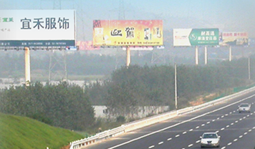
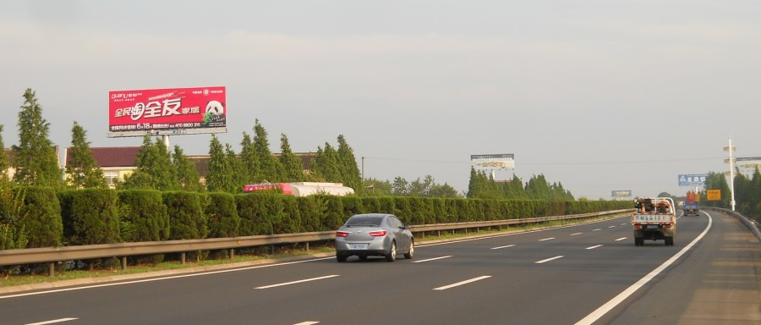
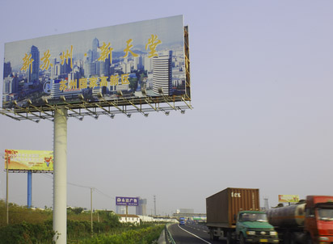
广告及其他
2013年度本集团实现广告及其他业务收入人民币43,959千元，同比增长4.55％
物业服务费及商业地产出租收入约人民币3,323千元，同比增长约112.85 %
广告经营业务收入约人民币40,636千元，同比略增约0.37%

Slide 16
分析
主营业务收入稳步增长
在交通流量恢复的带动下，利润率较高公路收费业务同比增长约4.97%，带动业绩提升
投资收益大幅增长
2013年本集团实现投资收益约3.15亿元，同比增加1.54亿元，增幅约95.36%
成本得到有效控制
2013年，收入下降幅度低于成本下降幅度，集团综合毛利率水平同比增加了约3.49个百分点，盈利能力有所提升
营业外 收入大幅 增长
本公司与2012年下半年出售的镇江支线在本年度完成相关手续，本公司将镇江支线出售的收益约人民币8876万元确认计入2013年业绩

Slide 17
投资状况分析

Slide 18
对外股权投资情况
出资设立燃气公司
与江苏协鑫石油天然气有限公司合资设立江苏协鑫宁沪天燃气有限公司。本公司出资人民币1440万元，占总股本的48%
出资设立股权投资基金公司
公司子公司宁沪投资公司联合设立了江苏洛德股权投资基金管理有限公司
参与江苏银行增资扩股
受让宁沪投资公司5%股权
本公司出资10亿元人民币参与江苏银行增资扩股，以5元/股的价格购买江苏银行非公开定向发行的2亿股股份，约占其扩大后股本的1.92%
公司于2013年8月23日受让苏州投资公司持有的宁沪投资公司5%股权
同年12月18日，宁沪投资公司成为本公司的全资子公司
江苏洛德经营范围以发行和管理房地产投资基金为主
报告期内，本集团对外投资总额约人民币1,144,017千元，比2012年度对外投资总额约人民币1,541,200千元减少25.77%

Slide 19
主要参股公司经营业绩
 | 本公司应占股本权益％ | 净利润 人民币 千元 | 贡献的投资收益 人民币千元 | 占本公司净利润的比重 ％ | 同比增减 %
苏州苏嘉杭高速公路有限责任公司 | 33.33% | 275,215 | 91,652 | 3.30% | 35.60
江苏快鹿汽车运输股份有限公司 | 33.2% | -4,773 | -3,217 | - | -9.90
江苏扬子大桥股份有限公司 | 26.66% | 277,377 | 73,949 | 2.66% | 54.02
江苏沿江高速公路有限公司 | 29.81% | 327,375 | 106,975 | 3.85% | 405.18
2013年本集团实现投资收益约人民币3.15亿元，增幅约95.36%。其中本年度公司参股的各联营公司贡献投资收益约人民币265,462千元，占本集团净利润的9.56％，比2012年度增长99.28％。

Slide 20
主要融资活动
融资品种 | 融资日期 | 产品期限 | 融资金额 人民币 亿元 | 发行利率 ％ | 当期银行基准利率 ％ | 融资成本 下降幅度 ％
非公开定向债务融资工具 | 2013-5-3 | 六个月 | 5 | 4.3 | 5.6 | 23.21
非公开定向债务融资工具 | 2013-7-29 | 一年 | 6 | 5.3 | 6 | 11.67
非公开定向债务融资工具 | 2013-8-27 | 一年 | 4 | 5.5 | 6 | 8.33
中期票据 | 2013-6-21 | 五年 | 5 | 4.98 | 6.4 | 22.19
短期融资券 | 2013-10-17 | 一年 | 10 | 5.32 | 6 | 11.33
短期融资券 | 2013-11-18 | 一年 | 10 | 5.69 | 6 | 5.17
本年度直接融资总额为人民币40亿元，满足营运管理和项目投资的资金需求并有效降低了融资成本。2013年度，公司有息债务综合借贷成本约为5.24％，比去年下降0.18个百分点，低于同期银行贷款利率约0.79个百分点。

Slide 21
未来发展的讨论分析

Slide 22
2014年行业竞争格局和发展趋势
宏观经济环境
随着全面深化改革的稳步推进，以及城镇化进程和区域经济的转型与升级，预期未来的宏观经济发展趋势将继续保持平稳，这将有利于交通运输总量的和交通需求的稳步增长 随着社会汽车保有量的不断增加以及居民消费升级，公路客货运输需求将逐步释放，从而推动本集团主营业务的持续发展
行业竞争格局
从区域交通的发展环境来看，江苏省的高速公路网络特别是苏南路网的密度及完备程度较高，本集团经营区域来自新建公路的分流压力十分有限 集团收费公路业务发展的竞争格局在未来一段时期内都会保持相对稳定
公路收费政策趋势
收费公路行业的政策变动将逐步趋于稳定，政策压力将相对缓解 未来较长时间内收费公路仍将会是国家交通运输网络的重要组成部分，收费公路行业的政策环境也将更加明朗

Slide 23
2014年的重点工作措施
稳步实现多元化业务均衡发展
充分利用公司的资源和资金优势，积极研究、多渠道寻找股权投资项目与适当的商业合作机会。
有序推进信息化的建设与融合
寻求更加便利的融资渠道和成本更低廉的融资产品，拓宽融资渠道，增加直接融资比例，在保证财务安全的前提下，进一步优化债务结构，合理控制资金成本。
积极尝试高速公路产业链延伸
积极关注收费公路政策的变化，及时做好相关风险应对。在产业链延伸方面进行一些适当的尝试和探索，加快服务区经营模式改革，创新商业模式。
积极开展融资创新确保资金需求
对2013年建设的信息化基础平台进行全面评估和优化完善，在管理流程和业务需求方面进行跨部门整合，实现信息的互联互通和资源共享，提升服务能力。
有序推进“十二五”规划实施
加快地产项目的开发和销售力度，同时把握市场动态，适当增加土地储备以及商业地产的投资机会，拓展业务规模。
实施“主业提升”“业务拓展”“平台延展”三大战略
构建起一主两辅三大产业布局架构

Slide 24
谢谢!

